Slide 1

Tuzla Summer Institute
Git & Git Hub

Slide 2
Napomena
Obavezno isključiti mobilne telefone!
Položiti ih licem na stol!
Nema tolerancije za nepoštovanje!
Tri vrijednosti:
  iskrenost
  poštovanje
  posvećenost
Notes:
Kontrola verzije je način snimanja promjena u file ili set file-ova prekovremeno tako da možemo opozvati specifičnu verziju posle. Kontrolu verzije možemo raditi sa bilo kojim tipom file-a na računaru.
Dozvoljava nam vraćanje selektiranih file-ova u predhodna stanja, upoređuje promjene u toku vremena za file-ove, gleda ko je zadnji modifikovao nešto što možda pravi problem (ko je predstavio problem I kad) te mnogo više.

Slide 3
Mentori
Adnan Nukić
  adnannukic3@gmail.com
Dejan Radeljić
  dejanradeljic@bildbosnia.org
Eldin Kecap
  eldinkecap@gmail.com
Notes:
Kontrola verzije je način snimanja promjena u file ili set file-ova prekovremeno tako da možemo opozvati specifičnu verziju posle. Kontrolu verzije možemo raditi sa bilo kojim tipom file-a na računaru.
Dozvoljava nam vraćanje selektiranih file-ova u predhodna stanja, upoređuje promjene u toku vremena za file-ove, gleda ko je zadnji modifikovao nešto što možda pravi problem (ko je predstavio problem I kad) te mnogo više.

Slide 4
Version Control
Šta je to Version Control i zašto je bitan?
Kome je bitan Version Control?
Kako bi vi čuvali verzije podataka?
Notes:
Kontrola verzije je način snimanja promjena u file ili set file-ova prekovremeno tako da možemo opozvati specifičnu verziju posle. Kontrolu verzije možemo raditi sa bilo kojim tipom file-a na računaru.
Dozvoljava nam vraćanje selektiranih file-ova u predhodna stanja, upoređuje promjene u toku vremena za file-ove, gleda ko je zadnji modifikovao nešto što možda pravi problem (ko je predstavio problem I kad) te mnogo više.

Slide 5

Travel through time

Slide 6
VC History
Local Version Control System (LVCS)
  Najpopularniji RCS (Revision Control System)
  Čuvao je razlike između file-ova
  Određenoj verziji file-a se pristupalo tako što su se spajale sve prijašnje razlike
  OLD SCHOOL
Notes:
Operirali su na jednom file-u I imali su više verzija tog file-a, ali nije bilo korespodencije između različitih file-ova u repozitoriji.

Slide 7

Version Control
Notes:
Operirali su na jednom file-u I imali su više verzija tog file-a, ali nije bilo korespodencije između različitih file-ova u repozitoriji.

Slide 8
Version Control
Koje su prednosti i nedostaci LVCS-a?
Notes:
Operirali su na jednom file-u I imali su više verzija tog file-a, ali nije bilo korespodencije između različitih file-ova u repozitoriji.

Slide 9
VC History
Centralized Version Control System (CVCS)
  Sistemi poput CVS, VSS, SVN, TFS, Perforce
  Više korisnika checkout-a sa jednog servera
  GODINAMA BIO STANDARD
Notes:
Svi ovi su multi file centralizirani sistemi tako da možemo checkoutati na radnu kopiju lokalnog sistema sve file-ove neophodne za određenu verziju repozitorija.

Slide 10

Version Control
Notes:
Svi ovi su multi file centralizirani sistemi tako da možemo checkoutati na radnu kopiju lokalnog sistema sve file-ove neophodne za određenu verziju repozitorija.
Ima prednost da svi znaju sta ostali rade na projektu. Administrator ima finu kontrolu o tome sta ko moze raditi.
Pitati šta su nedostaci!!
Očito centralni server.

Slide 11
VC History
Koje su prednosti i nedostaci CVCS-a?
Notes:
Svi ovi su multi file centralizirani sistemi tako da možemo checkoutati na radnu kopiju lokalnog sistema sve file-ove neophodne za određenu verziju repozitorija.

Slide 12
VC History
Distributed Version Control System (DVCS)
  Sistemi poput Git, Bazaar, BitKeeper, Mercurial
  Ne vrši se samo checkout file-a
  Svaki korisnik full mirror repositorija
  TRENUTNO STANDARD

Slide 13

Version Control

Slide 14
Version Control
Prednosti DVCS:
  Svaki developer ima svoj repositorij koji se dodaje na službeni
  Rezervne kopije su lako dostupne i jednostavne
  Branching (grananje) / merging (spajanje)
  Čitava historija dostupna lokalno
Notes:
Osoba odgovorna za održavanje projekta, odnosno glavna na projektu, naše promjene uvlači na službeni repozitorij
Svaki klon je cjelokupna rezervna kopije
Kada pravimo novo svojstvo pravimo odvojenu granu za to I svremena na vrijeme je spojimo na glavni dio rada, projekta.
Uvijek radimo ispod kontrole verzije, mozemo lokalno praviti verzije prije nego pushamo na siru upotrebu.
Jednostavnije je popravljati grane.
Imamo

Slide 15
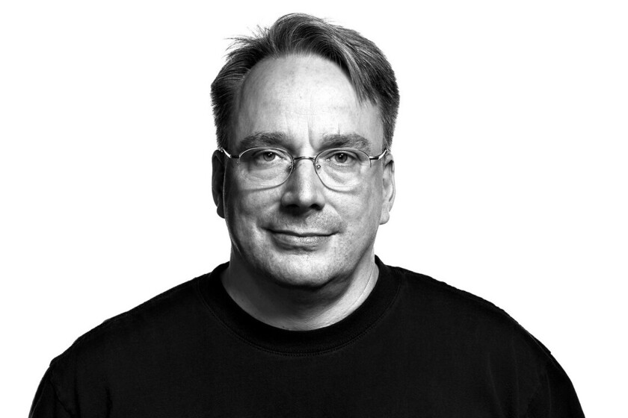

GIT
Kreator:
Brz
Jednostavan
Non-linear development
Fully distributed
Snapshots umjesto razlika

Slide 16
git setup
Linux
  Ubuntu/Debian: apt-get install git-core
  Fedora: yum install git-core
Windows
  MsysGit:
  http://msysgit.github.com

Slide 17

Command line >> GUI
TSI@GIT-GITHUB BILD-IT ~/TSI
$ Zdravo, ja sam komandna linija...
TSI@GIT-GITHUB BILD-IT ~/TSI
$ Vaš najbolji prijatelj.

Slide 18
Osnovne komande
Komanda za ispisivanje trenutnog direktorija:
  $ pwd
Komanda za ispisivanje svih file-ova u trenutnoj direktoriji
  $ ls

Slide 19
Osnovne komande
Komanda za mijenjanje direktorija:
  $ cd
Komanda za brisanje prikaza iz terminala:
  $ clear

Slide 20
git konfiguracija
Konfiguracija vašeg git okruženja:
  git config
Postoje tri levela GIT konfiguracije:
  System ([path]/etc/gitconfig)
  Global (~/.gitconfig)
  Local (.git/config)
Notes:
Na nivou sistema nije preporucljivo.
Najcese na nivou projekta I usera (global).

Slide 21
git konfiguracija
System
  Vrijednosti primijenjene na svakog korisnika na sistemu i sve njihove repozitorije
  git config --system čita i piše posebno iz gitconfig datoteke
  Potrebna administrativna ili superkorisnička privilegija da izvršite promjene u konfiguraciji
Notes:
Na nivou sistema nije preporucljivo.
Najcese na nivou projekta I usera (global).

Slide 22
git konfiguracija
Global
  Vrijednosti specifične za vas (korisnika)
  git config --global čita i piše u .gitconfig datoteku
  Ova konfiguracija važi za sve repozitorije sa kojima radite na vašem sistemu
Notes:
Na nivou sistema nije preporucljivo.
Najcese na nivou projekta I usera (global).

Slide 23
git konfiguracija
Local
  Specifičan za jedan repozitorij
  git config --local čita i piše u .git/config datoteku
  Moramo biti u negdje u repozitoriju da bi ova opcija pravilno radila
Notes:
Na nivou sistema nije preporucljivo.
Najcese na nivou projekta I usera (global).

Slide 24
git konfiguracija
Kako se vrši “override” ovih levela?
Notes:
Na nivou sistema nije preporucljivo.
Najcese na nivou projekta I usera (global).

Slide 25
git konfiguracija
Komanda za pregled svih postavki i odakle dolaze:
  git config --list --show-origin
Notes:
Na nivou sistema nije preporucljivo.
Najcese na nivou projekta I usera (global).

Slide 26
git konfiguracija
Konfiguracija identiteta
  git config --global user.name “Ime Prezima”
  git config --global user.email email@site.com

Slide 27
git konfiguracija
Započnimo global konfiguraciju:
  $ cat ~/.gitconfig
  $ git config --global --list
  $ git config --global user.name “…”
  $ git config --global user.email “…”
  $ git config --global --list
  $ cat ~/.gitconfig

Slide 28
git konfiguracija
Konfiguracija text editora:
  git config core.editor “putanja do željenog editora”
Notes:
core.editor je editor koji koristimo kada editujemo commit poruke, ili gledamo divs ili druge informacije sa gita. Ako su korisnici windowsa dodat ce ili putanju do određenog programa ili ce navesti taj program, npr notepad.exe

Slide 29
git konfiguracija
Global konfiguracija:
  $ git config --global core.editor “putanja do željenog editora”
Komanda koja otvara default editor:
  $ git config --edit

Slide 30
git konfiguracija
Misc konfiguracija:
  git config help.autocorrect 1 or 0
  git config color.ui auto
  git config core.autocrlf input or false or true
    crlf – carriage-return line-feed
Notes:
git config --global color.ui bojat ce u razne boje da kolorizira output radi lakseg pracenja
Zadana postavka je auto, koja boji izlaz kada ide ravno na terminal, ali izostavlja kodove za kontrolu boja kada se izlaz preusmjerava na pipe ili file.
Core.autocrlf radi samo na t
ext file-ovima, ne I na binarnim ili nekim drugim
true/false/input
koristiti za crosplatform radom
repo lvl override-a global, dok global override-a system lvl, ako

Slide 31
git konfiguracija
Global konfiguraciju:
  $ git config --global help.autocorrect 1
  $ cd Documents
  $ git statss
  $ git config --global --list
  $ git config --global --list
  $ cat ~/.gitconfig

Slide 32
git konfiguracija
Pogledajmo sada pristup konfiguraciji na lokalnom levelu:
  $ mkdir GitFundamentals
  $ cd GitFundamentals
  $ cat .git/config

Slide 33
git konfiguracija
Želimo li “override” globalnu konfiguraciju na određenom projektu:
  $ git config user.name “...”
  $ git config --list

Slide 34
git konfiguracija
Komanda kojom uklanjamo određenu konfiguraciju:
  $ git config --unset user.name
  $ git config --list

Slide 35
git konfiguracija
Komanda kojom možemo promijeniti ime master brancha na globalnom levelu:
  $ $ git config --global init.defaultBranch main

Slide 36
Pitanja
VS
git
Osnovne komande terminala
konfiguracije git-a

Slide 37
git areas
Tri sekcije GIT projekta:
  WORKING TREE – jedan checkout jedne verzije projekta
  STAGING AREA – čuva informaciju šta ide u sljedeći commit
  .git direktorij (REPOZITORIJ) – mjesto gdje se čuvaju verzije

Slide 38

git areas

Slide 39
git help
Negdje ste zapeli?
Trebate objašnjenje komande?
git help je komanda koju trebate:
  git --help
  git KOMANDA –help
  git KOMANDA -h
  https://libera.chat/

Slide 40
git init
Želimo započeti Version Controll na nekom našem projektu?
Moramo napraviti lokalnu repozitoriju!
git init je komanda koja nam treba:
  git init
  git init <directory>

Slide 41
git init
Šta se zapravo nalazi u .git direktoriju:
  $ ls -F1
  config
  description
  HEAD
  hooks/
  info/
  objects/
  refs/

Slide 42
git status
Želimo znati kakav je status našeg file-a?
git status je komanda koja nam treba:
  git status

Slide 43
Primjer
Napravimo direktoriju za novi projekat
  $ mkdir Project
  $ cd Project
  $ ls -la
Šta možemo primijetiti ? Da li postoji repozitorij u našoj novoj direktoriji?
Notes:
Cached govori da ne prati vise file ali da ga ostavi u working tree

Slide 44
Primjer
Napravimo lokalni repozitorij:
  $ git init
  $ ls -la
Šta možemo primijetiti?
Notes:
Cached govori da ne prati vise file ali da ga ostavi u working tree

Slide 45
Primjer
Napravimo sada txt file u našem Project direktoriju:
  $ touch phoebesSong.txt
Dodajmo Phoebe–nu pjesmu u txt file:
  $ vim (code ili notepad) phoebesSong.txt
Notes:
Cached govori da ne prati vise file ali da ga ostavi u working tree

Slide 46
Primjer
  Smelly cat, smelly cat
  What are they feeding you?
  Smelly cat, smelly cat
  It’s not your fault
  SAVE!
  $ git status
Notes:
Cached govori da ne prati vise file ali da ga ostavi u working tree

Slide 47
git add
Želimo da git prati naš file?
git add je komanda koja nam treba:
  git add <file>
  git add <directory>
  git add .
  git add -A
  git add -u
Notes:
-A dodaje sve fajlove, uključujući I one koji se ne prate

Slide 48
Primjer
Želimo prebaciti Phoebe-nu pjesmu u staging area.
  $ git add phoebesSong.txt
  $ git status
Šta možemo primijetiti?
Notes:
Cached govori da ne prati vise file ali da ga ostavi u working tree

Slide 49
git commit
Imamo spremnu određenu verziju našeg file-a i želimo spremiti to u repozitorij ?
git commit je komanda koja nam treba:
  git commit
  git commit -m “message”

Slide 50
git log
Želite znati kako izgleda vaša historija nakon svih tih commit-a?
git log je komanda koju trebate:
  git log
  git log --oneline
Naići ćete na razne log kombinacije

Slide 51
Primjer
  $ git commit
Kada vim ili neki drugi editor otvori popup window, upisati poruku, koja će biti opis commit-a našeg file-a.
  $ git log
Notes:
Cached govori da ne prati vise file ali da ga ostavi u working tree

Slide 52
Primjer
Sada napravimo promjene u našem txt file-u:
Phoebe želi pjevati još…
  vim phoebesSong.txt
Notes:
Cached govori da ne prati vise file ali da ga ostavi u working tree

Slide 53
Primjer
  … They won’t take you to the vet
  You’re obviously not their favorite pet
  You may not be a bed of roses
  And you’re no friend to those with noses
  SAVE!
  $ git status
Notes:
Cached govori da ne prati vise file ali da ga ostavi u working tree

Slide 54
Primjer
Vidimo da je naš tekst modfikovan.
  $ git add -u
  $ git status
Komandom git add -u dodajemo u staging area sve update-ne file-ove.
Notes:
Cached govori da ne prati vise file ali da ga ostavi u working tree

Slide 55
Primjer
  $ git commit -m “Updated PhoebesSong.txt”
  $ git log
Notes:
Cached govori da ne prati vise file ali da ga ostavi u working tree

Slide 56
git diff
Niste radili neko vrijeme na vašem projektu.
Vratili ste se i ne znate gjde ste stali!
git diff je komanda koju trebate:
  git diff <initial commit>..<later commit>
  git diff HEAD~1..HEAD
  git diff HEAD~1..

Slide 57
Primjer
Provjerimo razliku između commitanih verzija pjesme:
  $ git diff <first6HashChar>..<first6HashChar>
Git nam dopusta da kod provjere razlike unosimo samo prvih 6 hash karaktera
Notes:
Cached govori da ne prati vise file ali da ga ostavi u working tree

Slide 58
Primjer
Provjerimo razliku između commitanih verzija pjesme:
  $ git diff HEAD~1..HEAD
Ili:
  $ git diff HEAD~1..
Notes:
Cached govori da ne prati vise file ali da ga ostavi u working tree

Slide 59
Primjer
Kreirajmo jos dva txt file-a u naš direktorij projekta:
  $ touch file1.txt file2.txt
  $ git status
Notes:
Cached govori da ne prati vise file ali da ga ostavi u working tree

Slide 60
Primjer
Prije commita moramo dodati te file-ove u staging area:
  $ git add – A
  $ git status
Notes:
Cached govori da ne prati vise file ali da ga ostavi u working tree

Slide 61
Primjer
Sada commitujmo ta dva file-a:
  $ git commit -m “added aditional files”

Slide 62
git rm
Ponekad želite očistiti vaš projekat?
git rm je komanda koju trebate:
  git rm <fileName.extension>
  git rm --cached <fileName.extension>
Notes:
Cached govori da ne prati vise file ali da ga ostavi u working tree

Slide 63
Primjer
Obrišimo file2.txt:
  $ rm file2.txt
  $ git status

Slide 64
Primjer
Vidimo da git zaprima i radnje brisanja file-a, dodajmo te promjene u staging area:
  $ git add -u
  $ git status

Slide 65
Primjer
Da li još nešto možemo uraditi file-u a da git registruje promjenu?

Slide 66
Primjer
Možemo preimenovati file:
  $ mv file1.txt mojFile.txt
  $ git add -A
  $ git status
git nam daje ispis iz kojeg u koje je imena u koje ime file preimenovan.

Slide 67
Primjer
Odradimo commit posljednjih promjena:
  $ git commit -m “Obrisam file2.txt i preimenovan file1.txt”

Slide 68
Primjer
U radnom prostoru, u toku rada na nekom dokumentu, slučajno napravimo grešku, recimo da obrišemo sve iz file-a:
  vim phoebesSong.txt
    OBRIŠEMO SVE!
  $ git status

Slide 69
Primjer
I šta ćemo sad? :(
Ostali smo bez našeg file-a. :(

Slide 70
Primjer
Na svu sreću u našem lokalnom repozitoriju imamo zadnju verziju file-a.
Komanda kojom povlačimo verziju iz repozitorija:
  $ git checkout phoebesSong.txt

Slide 71
.gitignore
Git vidi nase file-ove kao jednu od tri svari:
  Tracked
  Untracked
  Ignored
Notes:
Cached govori da ne prati vise file ali da ga ostavi u working tree

Slide 72
.gitignore
Želite izbjeći commit file-a koji ne bi trebao biti u vašem repozitoriju?
.gitignore je file u koji idu neželjeni file-ovi
.gitignore – edit & commit by hand
Notes:
Cached govori da ne prati vise file ali da ga ostavi u working tree

Slide 73
Primjer
Želimo ignorisati određeni file u projektu?
Jednostvno ga ubacimo u .gitignore file
  $ touch .gitignore
  $ mkdir logs
  $ touch logs/input.log
  $ vim .gitignore
    *.log

Slide 74
Primjer
  $ git status
  $ git add .gitignore
  $ git commit -m “commiting .gitignore file”
  git sugerira da se vrši add i commit .gitignore file-a

Slide 75
Primjer
Za ignoriranje nekih file-ova u svim repozitorijima na računaru:
  $ git config --global core.excludesFile ~/.gitignore
Dalje se mogu dodavati neka globalna pravila za .gitignore

Slide 76
Zadatak
Napravite proizvoljno direktorij i inicijalizirjte git.
Kreirajte tri file-a u tom direktoriju.
Modifikujte jedan od ta tri file-a različitog tipa.
U staging area dodajte modifikovani i jedan od preostalih fileova.
Vratite nemodifikovani file u working tree iz staging area.

Slide 77
Zadatak
Odraditi commit uz adekvatnu poruku.
Ignorirajte preostala dva file-a.
Kreirajte četvrti file.
Ponovo modifikujte onaj isti file.
Pokušajte prebaciti sve file-ove iz working tree u staging area.
Odraditi commit uz adekvatnu poruku.
Pogledati razlike između commited verzija

Slide 78
Pitanja
git areas
git help
git init
git status
git add
git commit
git rm
git log
git diff
.gitignore

Slide 79
git branch
Jednostavan file koji sadrži pokazivac na commit
Pravimo neku novu karakteristiku projekta ili popravljamo bug, sve ovo trebamo raditi na novoj grani
git branch je komanda koju trebate:
  git branch <branch>
  git branch -d <branch>
  git branch -m <branch>
Notes:
Cached govori da ne prati vise file ali da ga ostavi u working tree

Slide 80
git checkout
Checkout se koristi za mijenjanje branchesa
Najbolje je imati clean working & staging area prije mijenjanje branch-a
git checkout je komanda koju trebate:
  git checkout <branch>
  git checkout <commit>
Notes:
Cached govori da ne prati vise file ali da ga ostavi u working tree

Slide 81
git merge
Omogućava nam spajanje branch-ova na jedan branch
git merge je komanda koju trebate:
  git checkout master
  git merge <branchName>
  CONFLICT! - odabrati željeni ishod u konfliktu
Notes:
Cached govori da ne prati vise file ali da ga ostavi u working tree

Slide 82
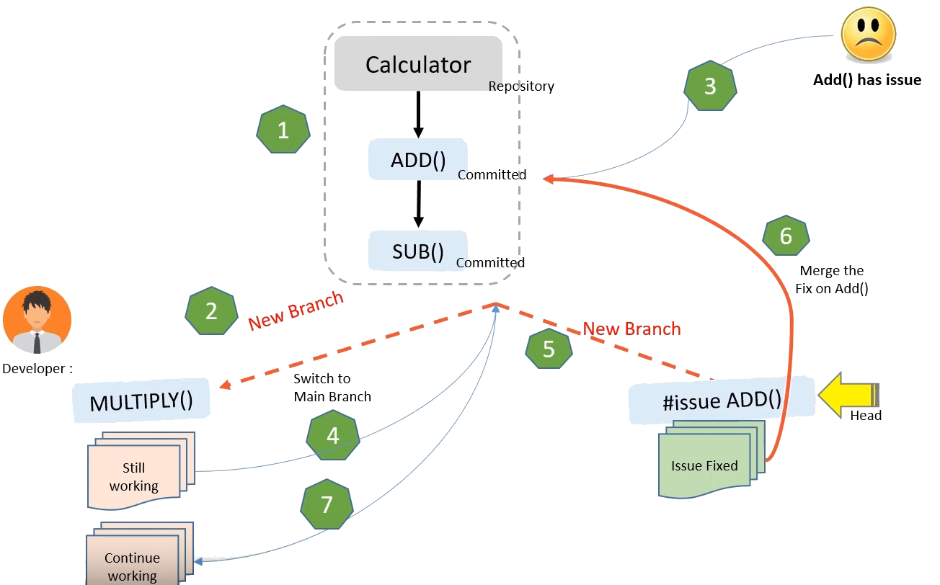
Primjer
Notes:
Cached govori da ne prati vise file ali da ga ostavi u working tree

Slide 83
Primjer
Napravimo direktoriju za projekat kalkulatora kog ćemo klonirati sa github repozitorija:
  $ cd
  $ mkdir CalculatorProject
  $ cd CalculatorProject
  $ git clone
  “https://github.com/helpmecoder2019/Calculator.git”
Notes:
Cached govori da ne prati vise file ali da ga ostavi u working tree

Slide 84
Primjer
Premjestimo se u direktorij s file-ovima kloniranog projekta:
  $ cd Calculator
  $ git status
Notes:
Cached govori da ne prati vise file ali da ga ostavi u working tree

Slide 85
Primjer
Pogledajmo historiju commitanja unutar ovog file-a:
  $ git log --oneline
Želimo da dodamo novu funkcionalnost kalkulatora, moramo kreirati branch:
  $ git branch multiply
Notes:
Cached govori da ne prati vise file ali da ga ostavi u working tree

Slide 86
Primjer
Komandom git branch dobit ćemo ispis branch-ova, gdje znak asteriksa govori na kojem se branch-u nalazimo:
  $ git branch
Kako da se prebacimo na branch multiply, jednostavno, komandom:
  $ git checkout multiply
  $ git branch
Notes:
Cached govori da ne prati vise file ali da ga ostavi u working tree

Slide 87
Primjer
Na novom branch-u želimo napraviti novu funkcionalnost za kalkulator:
  $ touch multiply.cs
I preko našeg default editora ovom file-u damo život:
  $ vim multiply.cs
    public multiply (int a, int b)
      { int c = a * b }
Notes:
Cached govori da ne prati vise file ali da ga ostavi u working tree

Slide 88
Primjer
  $ git status
  $ git add multiply.cs
  $ git status
  $ git commit -m “multiply feature added”
Notes:
Cached govori da ne prati vise file ali da ga ostavi u working tree

Slide 89
Primjer
Želimo se vratiti na master branch, da provjerimo stanje:
  $ git checkout master
  $ ls
Vidimo da nema multiply.cs file, te se vratimo na multiply branch gdje se on nalazi:
  $ git checkout multiply
  $ ls
Notes:
Cached govori da ne prati vise file ali da ga ostavi u working tree

Slide 90
Primjer
U ovom tenutku nam menadžer daje naredbu da prestanemo sa radom na novim funkcionalnostima kalkulatora.
Kao zadatak nam daje da radimo na korekciji bug-a subtraction file-a.
Notes:
Cached govori da ne prati vise file ali da ga ostavi u working tree

Slide 91
Primjer
Po nalogu menadžera vraćamo se na master branch:
  $ git checkout master
Kreiramo novi branch na kom ćemo rješavati problem:
  $ git branch issue01OnSubtraction
  $ git branch
Notes:
Cached govori da ne prati vise file ali da ga ostavi u working tree

Slide 92
Primjer
Prebacimo se na taj branch i bacamo se na posao:
  $ git checkout issue01OnSubtraction
  $ ls
Otvaramo file default editorom:
  $ vim subtract.cs
    public multiply (int a, int b)
      { int c = a * b }
Notes:
Cached govori da ne prati vise file ali da ga ostavi u working tree

Slide 93
Primjer
  $ git status
  $ git add subtract.cs
  $ git commit -m “issue01OnSubtraction is fixed”
Pogledajmo razlike u subbtract.cs file-u master brancha i issue01OnSubtraction brancha:
  $ git diff master issue01OnSubtraction
Notes:
Cached govori da ne prati vise file ali da ga ostavi u working tree

Slide 94
Primjer
Pređimo na master i spojimo issue01OnSubtraction branch na master branch:
  $ git checkout master
  $ git merge issue01Onsubtraction
Završili smo posao ispravke I možemo se vratiti na rad novih funkcionalnosti:
  $ git checkout multiply
Notes:
Cached govori da ne prati vise file ali da ga ostavi u working tree

Slide 95
Primjer
Odradimo jedan primjer za merge konflikt:
  $ cd
  $ mkdir gitMergeTestForConflict
  $ cd gitMergeTestForConflict
  $ git init
  $ touch merge.txt
  $ vim merge.txt -> (“content to mess with”)
Notes:
Cached govori da ne prati vise file ali da ga ostavi u working tree

Slide 96
Primjer
  $ add merge.txt
  $ git commit -am “initial content”
Napravimo novi branch, edit merge.txt file i commit promjene:
  $ git branch newBranchToMerge
  $ vim merge.txt → “different content”
  $ git commit -am “edited the content”
Notes:
Cached govori da ne prati vise file ali da ga ostavi u working tree

Slide 97
Primjer
  $ git checkout main
  $ vim merge.txt → “content to append”
  $ git commit -am “appended content to merge.txt”
Izvršimo sada merge novog branch-a sa master branch-om:
  $ git merge newBranchToMerge
Notes:
Cached govori da ne prati vise file ali da ga ostavi u working tree

Slide 98
Primjer
Hmm… Nastao je konflikt.
  $ git status
Kako da riješimo konflikt I odaberemo željenu opciju merge.txt file-a?:
  $ vim merge.txt
    <<<<<<HEAD … ====== commit sa master branch-a
    ====== … >>>>>> commit sa new branch-a
Notes:
Cached govori da ne prati vise file ali da ga ostavi u working tree

Slide 99
Pitanja
git branch
git checkout
git merge

Slide 100
git remote
Do sada smo sve radili lokalno.
Kako raditi sa remote repozitorijama?
Notes:
Cached govori da ne prati vise file ali da ga ostavi u working tree

Slide 101
git remote
Komanda koja nam dopušta da pravimo, vidimo i brišemo konekcije sa drugim repozitorijima.
  git remote add <name> <url>
  git remote -v
  git remote rm <name>
  git remote rename <oldName><newName>
  git remote set-url <name> <newUrl>
Notes:
Cached govori da ne prati vise file ali da ga ostavi u working tree

Slide 102
git remote
GitHub repozitoriji ima branches kao i mi lokalno na računaru.
Razlika je što ispred imena imamo remoteName/branchName.
  git branch -r
Notes:
Cached govori da ne prati vise file ali da ga ostavi u working tree

Slide 103
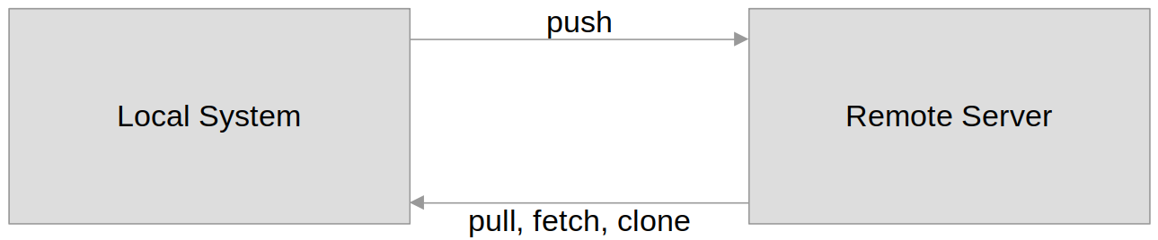
push/pull/fetch/clone
Notes:
Cached govori da ne prati vise file ali da ga ostavi u working tree

Slide 104
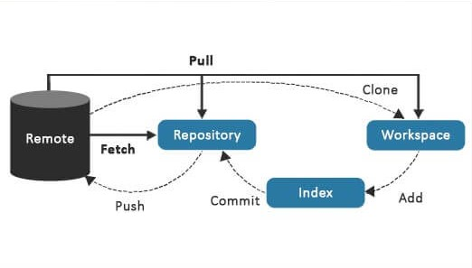
push/pull/fetch/clone
Notes:
Cached govori da ne prati vise file ali da ga ostavi u working tree

Slide 105
git clone
Klonira repozitorij u novo kreiranu direkotriju
Kreira remote-tracking branches za svaki branch u kloniranoj repozitoriji
  $ git clone <repository>
  $ git clone <repository><directory>
Notes:
Cached govori da ne prati vise file ali da ga ostavi u working tree

Slide 106
git fetch
Želimo preuzeti sadržaj sa remote repozitorija?
git fetch radi u sprezi sa git remote, git branch, git checkout i git reset za ažuriranje lokalnog repozitorija u stanje udaljenog.
  git fetch <remote><branch>
Notes:
Cached govori da ne prati vise file ali da ga ostavi u working tree

Slide 107
git pull
pull komanda je slična fetch komandi
Iznimka je da automatski radi merge u željeni branch.
  git checkout <branch>
  git pull <remote>
Notes:
Cached govori da ne prati vise file ali da ga ostavi u working tree

Slide 108
git push
Želimo poslati određene informacije na remote repozitorij?
git push je komanda koja nam treba:
  git push <remote><branch>
  git push <remote> --all
Notes:
Cached govori da ne prati vise file ali da ga ostavi u working tree

Slide 109

Primjer
Napravite GitHub profil!
Napravite repozitorij na GitHub-u.
Settings → gen SSH code (there is a manual)
Notes:
Cached govori da ne prati vise file ali da ga ostavi u working tree

Slide 110
Primjer
Napraviti jedan lokalni repozitorij jednog image projekta.
  $ mkdir imageProject
  $ cd imageProject
  $ git init
  copy some image into this file (.png)
Notes:
Cached govori da ne prati vise file ali da ga ostavi u working tree

Slide 111
Primjer
  $ git status
  $ git add <ime vase slike.png>
  $ git commit -m “commited unpainted image”
Povežimo lokalnu repozitoriju sa kreiranom GitHub repozitorijom:
  $ git remote add origin <your.url>
  $ git branch
Notes:
Cached govori da ne prati vise file ali da ga ostavi u working tree

Slide 112
Primjer
Prebacimo našu commitanu verziju slike na GitHub repozitorij:
  $ git push origin master
Pogledajmo na GitHubu ima li kakvih promjena na repozitoriji.
Notes:
Cached govori da ne prati vise file ali da ga ostavi u working tree

Slide 113
Primjer
Dodajmo txt file direktno preko GitHub-a, na GitHub remote repozitorij,koji će opisivati našu sliku (opisSlike.txt).
Provjerimo da li je ta radnja vidljiva lokalno:
  $ git log
Notes:
Cached govori da ne prati vise file ali da ga ostavi u working tree

Slide 114
Primjer
  $ git fetch origin master
  $ git log -a
Možemo primijetiti da smo sa fetch komandom dohvatili remote repozitorij i da ga je git spremio u novi branch.
  $ git log origin/master
Notes:
Cached govori da ne prati vise file ali da ga ostavi u working tree

Slide 115
Primjer
Sada bi trebali merge promjene koje smo dohvatili sa fetch komandom
  $ git merge origin/master
  $ git log
Notes:
Cached govori da ne prati vise file ali da ga ostavi u working tree

Slide 116
Primjer
Napravimo još jedan txt file direktno preko GitHub-a, nazovimo ga “uputeZaUredjivanje”.
  $ git pull origin master
Šta možemo primijetiti?
Notes:
Cached govori da ne prati vise file ali da ga ostavi u working tree

Slide 117
Primjer
Editujmo nasu sliku na osnovu uputa.
Commitajmo promjene lokalno:
  $ git add colorMe.png
  $ git commit -m “colored IMG”
  $ git push origin master
Notes:
Cached govori da ne prati vise file ali da ga ostavi u working tree

Slide 118
Primjer
U slučaju da smo izgubili lokalnu repozitoriju I dokumente projekta, na određenu lokaciju možemo klonirati repozitorij.
Notes:
Cached govori da ne prati vise file ali da ga ostavi u working tree

Slide 119
Pitanja
git remote
git clone
git fetch
git pull
git push

Slide 120
git clone prezentaciju
$ git clone “https://github.com/adnannukic/prezentacija-za-TSI.git”

Slide 121

The End

